Slide 1
计算机组成与系统结构II 综合实验
实验1 Verilog HDL语法实践

Slide 2

课程联系方式
电话：米源 18780044572
邮箱：mi__yuan@163.com
办公地点：主楼A2-402-2
QQ群：1007051296
问题：课程代码
答案：K0801410

Slide 3
课程目标
课程内容：
基于给定MIPS指令集设计并实现单周期CPU；
添加流水线寄存器，实现五级流水线CPU；
解决流水线结构中的数据/控制冒险问题；
参考书籍：
1. 《计算机组成与系统结构（第三版）》, 袁春风主编
2. 《Verilog HDL数字设计与综合（第2版）》，Samir Palnitkar著, 夏宇闻, 胡燕祥, 刁岚松等译；

Slide 4
开发环境
开发语言：Verilog HDL
课件：Verilog HDL语法简介.pptx
参考资料：
https://blog.csdn.net/weixin_50810761/article/details/113091498
https://www.runoob.com/w3cnote/verilog-tutorial.html
开发环境：Xilinx ISE/AMD Vivado/Modelsim/…
开发环境介绍：
Xilinx ISE-14.7.pdf
Vivado-2017.2.pdf
Modelsim-win64-10.4-se

Slide 5
考核方式
最终成绩=平时成绩（30%）+期末成绩（70%）
平时成绩：课后作业完成情况
期末成绩：实验报告完成情况
评分细则：计算机组成与系统结构II综合实验-课程评分标准.docx
课程出勤情况考察
非特殊情况缺勤一次，最终成绩减2分

Slide 6
课程安排
1. ALU实现
2. 单周期处理器设计
3. 流水线处理器设计
4. 流水线冒险及处理——数据冒险
5. 流水线冒险及处理——控制冒险

Slide 7
实验目的与要求
实验目的：
1. 掌握Verilog HDL的基本语法；
2. 掌握开发环境的使用方法；
实验要求：
1. 设计并实现CPU结构中的ALU模块；
2. 对设计实现的ALU模块进行仿真分析；

Slide 8
CPU指令集
指 令 | 功 能
add rd, rs, rt | R[rd] <- R[rs] + R[rt]
sub rd, rs, rt | R[rd] <- R[rs] - R[rt]
subu rd, rs, rt | R[rd] <- R[rs] – R[rt]
slt rd, rs, rt | if (R[rs] < R[rt]) R[rd] <- 1; else R[rd] <- 0
sltu rd, rs, rt | if (R[rs] < R[rt]) R[rd] <- 1; else R[rd] <- 0
ori rt, rs, imm16 | R[rt] <- R[rs] | ZEXT(imm16)
addiu rt, rs, imm16 | R[rt] <- R[rs] + SEXT(imm16)
lw rt, rs, imm16 | Addr <- R[rs] + SEXT(imm16); R[rt] <- M[Addr]
sw rt, rs, imm16 | Addr <- R[rs] + SEXT(imm16); M[Addr] <- R[rt]
beq rs, rt, imm16 | Cond <- R[rs] – R[rt]; if (Cond eq 0) PC <- PC + 4 + (SEXT(IMM16) × 4)
j target | PC <- PC<31:28> || target<25:0> || 00

Slide 9
ALU运算类型
指 令 | 运 算 | 溢出判断 | 操作类型
add rd, rs, rt | 加 | 是 | add
sub rd, rs, rt | 减 | 是 | sub
subu rd, rs, rt | 减 | 否 | subu
slt rd, rs, rt | 带符号整数比较 | 否 | slt
sltu rd, rs, rt | 无符号整数比较 | 否 | sltu
ori rt, rs, imm16 | 或 | 否 | ori
addiu rt, rs, imm16 | 加 | 否 | addu
lw rt, rs, imm16 | 加 | 否 | addu
sw rt, rs, imm16 | 加 | 否 | addu
beq rs, rt, imm16 | 减 | 否 | subu
j target | / | / | /

Slide 10
ALU操作编码
操作类型 | ALUC[2:0] | SUBctr | OVctr | SIGctr | Opctr[1:0]
addu | 000 | 0 | 0 | X | 00：加减法器输出
add | 001 | 0 | 1 | X | 00：加减法器输出
or | 010 | X | 0 | X | 01：或门阵列输出
/ | 011 | / | / | / | /
subu | 100 | 1 | 0 | X | 00：加减法器输出
sub | 101 | 1 | 1 | X | 00：加减法器输出
sltu | 110 | 1 | 0 | 0 | 10：比较置数输出
slt | 111 | 1 | 0 | 1 | 10：比较置数输出

Slide 11
ALU操作编码
综合上述分析，得到ALU控制信号的逻辑表达式如下：
SUBctr = ALUctr<2>
OVctr = !ALUctr<1> & ALUctr<0>
SIGctr = ALUctr<0>
OPctr<1> = ALUctr<2> & ALUctr<1>
OPctr<0> = !ALUctr<2> & ALUctr<1> & !ALUctr<0>

Slide 12
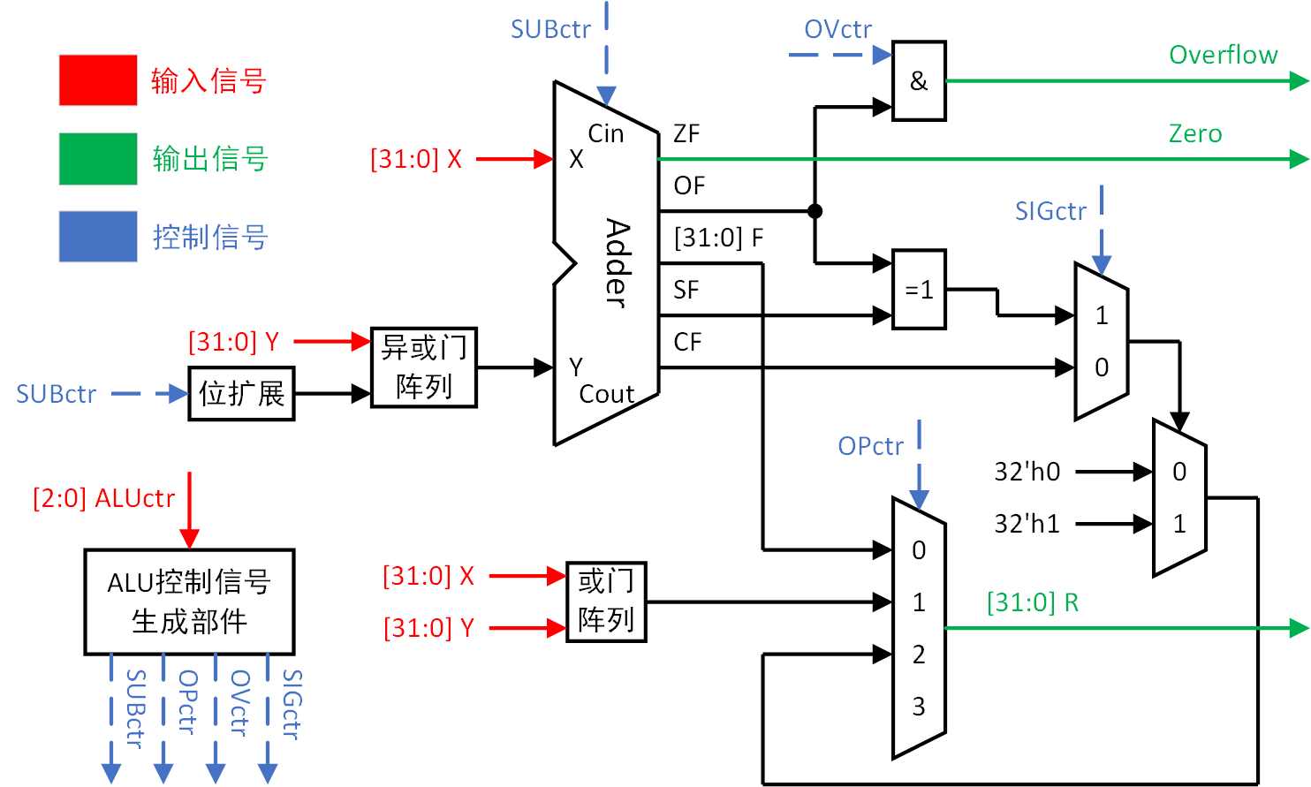
ALU设计

Slide 13
实验要求
1. 设计并实现ALU结构中的多路选择器，接口定义如下：
module MUX1X2 ( //1位2选1多路选择器
input X1, X0,
input S,
output Y
);
module MUX32X2 ( //32位2选1多路选择器
input [31:0] X1, X0;
input S;
output [31:0] Y
);

Slide 14
实验要求
module MUX32X4 ( //32位4选1多路选择器
input [31:0] X3, X2, X1, X0,
input [1:0] S,
output [31:0] Y
);

Slide 15
实验要求
2. 设计并实现CPU结构中的ALU模块，接口定义如下：
module ALU (
input [31:0] A, B, //32位操作数
input [2:0] ALUctr, //3位ALU控制信号
output [31:0] Result, //32位运算结果
output Overflow, //溢出标志
output Z //Zero-零标志
);
3. 设计仿真，分析并验证所实现的ALU模块功能（指令集中所有指令都需要验证）。

Slide 16
课后作业
1. 复习Verilog HDL相关语法知识，自行学习“条件语句”、“多路分支语句”、“循环语句”的使用方法；
2. 预习教材5.2.2小节“数据通路的设计”；
3. 预习教材5.2.3小节“控制器的设计”；

Slide 17
课后作业
4. 复习MIPS指令集格式，将以下MIPS汇编指令翻译为32位机器码（16进制表示），分析其执行过程与执行结果。
PC:0x00 nop
PC: 0x04 lw $31, 0($0)
PC: 0x08 sub $30, $0, $31
PC: 0x0c add $29, $16, $31
PC: 0x10 sub $28, $0, $29
PC: 0x14 add $27, $16, $28
PC: 0x18 subu $26, $31, $1
PC: 0x1c slt $25, $1, $31
PC: 0x20 sltu $24, $1, $31
PC: 0x24 addiu $23, $0, 0xab00

Slide 18
课后作业
PC: 0x28 addiu $22, $0, 0x00cd
PC: 0x2c ori $21, $22, 0xab00
PC: 0x30 sw $21, 32($0)
PC:0x34 beq $21, $20, 0x0003
PC: 0x38 lw $20, 31($0)
PC: 0x3c beq $21, $20, 0x0003
PC: 0x40 add $19, $18, $17
PC: 0x44 sub $18, $17, $16
PC: 0x48 subu $17, $16, $15
PC: 0x4c j 15
寄存器与存储器初始化如下：
for (i = 0; i < 32; i = i + 1) RegFiles[i] = i;
for (i = 0; i < 32; i = i + 1) RAM[i] = 32'h80000000 + i;

